Slide 1
КГУ «СШИ №9» УОКО
Трудоустройство выпускников
за 2020-2021 учебный год
Подготовила: социальный педагог
Кагарманова И.Р.

Slide 2
КГУ «Саранский технический колледж» (СТК); - КГУ «Абайский многопрофильный колледж»; - КГУ «Темиртауский профессионально – технический колледж»; - КГУ «Темиртауский индустриально – технологический колледж» - КГУ «Карагандинский технико -строительный колледж»; - КГУ «Шахтинский технологический колледж» ; -КГУ «Саранский гуманитарно –технический колледж» (СГТК).
Колледжи с которыми сотрудничает школа - интернат

Slide 3
Воспитатель 10 А класса Михайличенко И.Н. провела видео-экскурсию в СТК.

Slide 4
Родители были ознакомлены с Саранским техническим колледжем

Slide 6
30.04.2021г. Онлайн встреча родителей с представителем КГУ «Абайский многопрофильный колледж»

Slide 8
Воспитатель Михайличенко И.Н. посетили КГУ «Саранский технический колледж», ребята с удовольствием прослушали ознакомительную беседу, которую провели мастера производственного обучения колледжа.

Slide 9
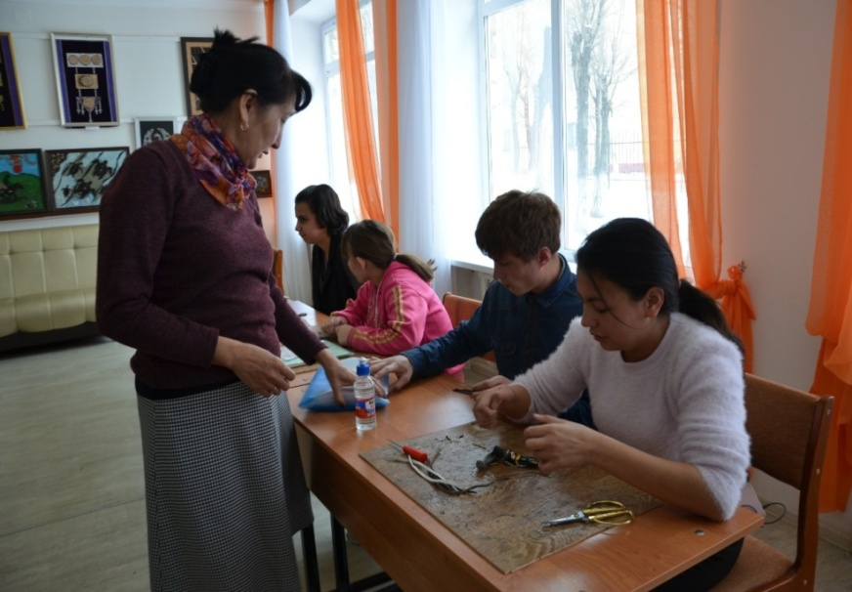
Обучающиеся посетили КГУ «Карагандинский технико -строительный колледж», ребята прошли с экскурсией по мастерским и были ознакомлены с профессиями по которым обучают в колледже.

Slide 10
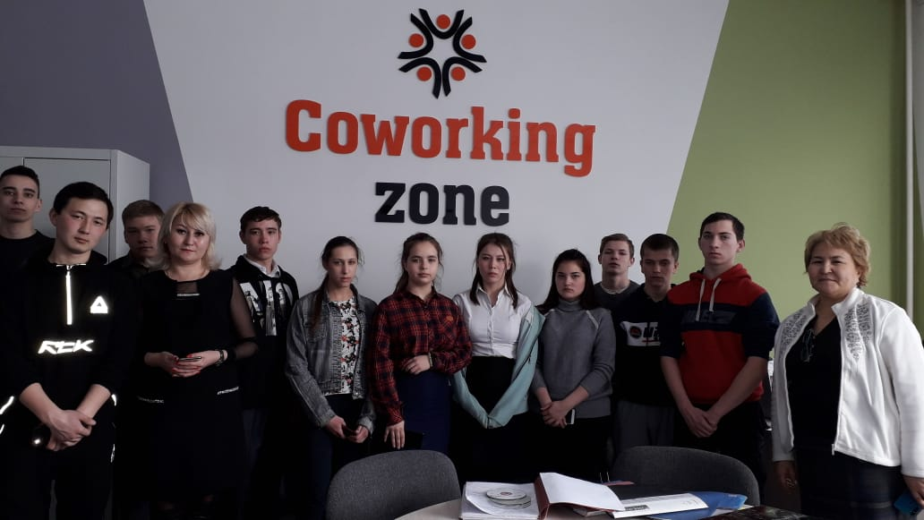
Обучающиеся 9-10-х классов посетили с экскурсией КГУ «Карагандинский колледж сервиса и питания»

Slide 11
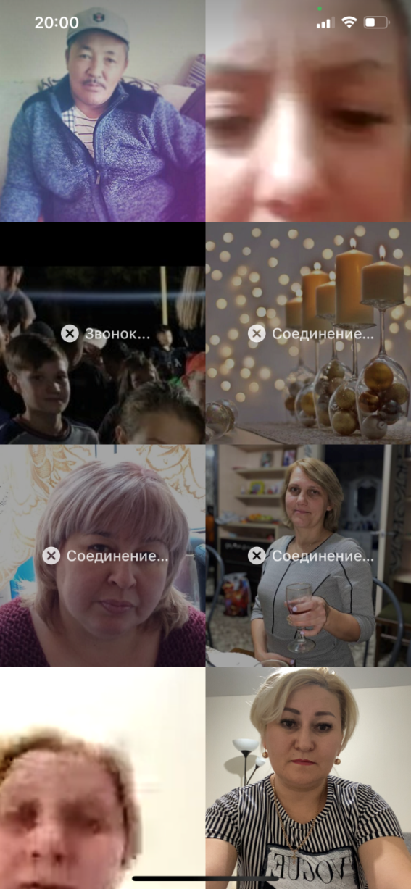
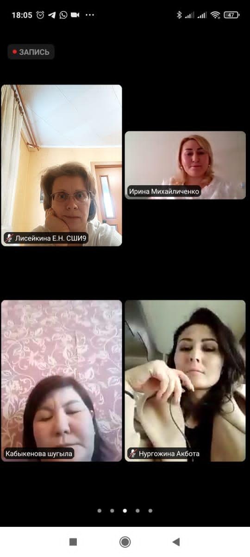
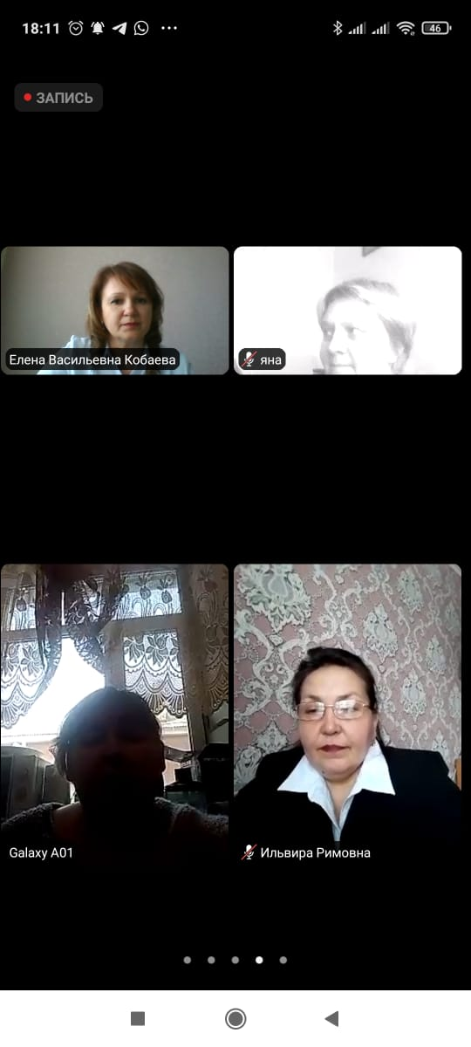
Проведены родительское собрание в 10 А классе по профориентации

Slide 12
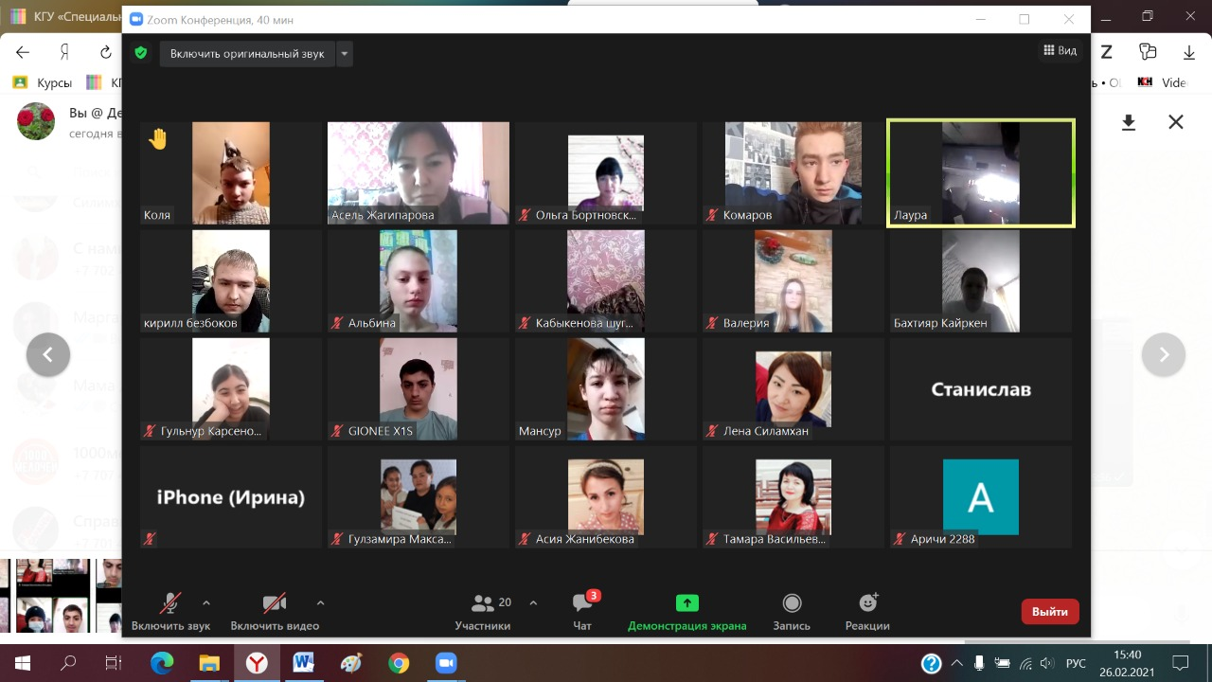
Проведено общешкольное родительское собрание на повестке заслушан вопрос по трудоустройству выпускников 9-10 классов

Slide 13
Индивидуальная работа с родителями 9 Б класса

Slide 14
Знакомство с профессиями колледжа

Slide 15
По итогам предварительного трудоустройства можно сделать вывод: в 2020-2021 учебном году в школе – интернате 27 выпускника
№ п/п | Классы | Количество детей в классе | Обучаются в колледже | Пошли в 10 класс | Работают | Дома
1 | 9А | 7 | 1 | 0 | - | 6-Дети- – инвалиды, по состоянию здоровья дома, 1 поступил.
2 | 9Б | 10 | 3 | 7 | - | -
3 | 10А | 10 | 7 | 0 | 0 | Аманжол Аксунхар, Муратбек Сандигүл по состоянию здоровья. Ястреб Яна на кусы маникюра,
Всего |  | 27 | 11 | 7 | 0 | 9

Slide 16
из 27 выпускников: КГУ Саранский технический колледж -5 выпускников (Пузанова А., Похилько В., Люц Н., Безбоков К., Тимощук А.). КГУ «Карагандинский технико -строительный колледж» -5 выпускника (Кирсанов А., Комаров А., Кабыкенова Ш., Жакаш Б, Аманхан М.) КГУ «Темиртауский профессионально – технический колледж»-1, (Авромиди С.) -мастер отделочных работ Итого в колледжах области обучаются 11 выпускников.

Slide 17
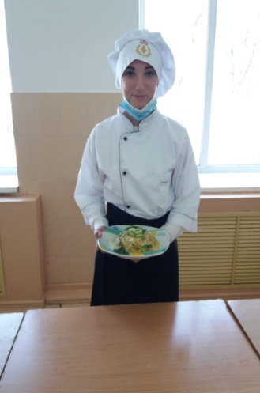
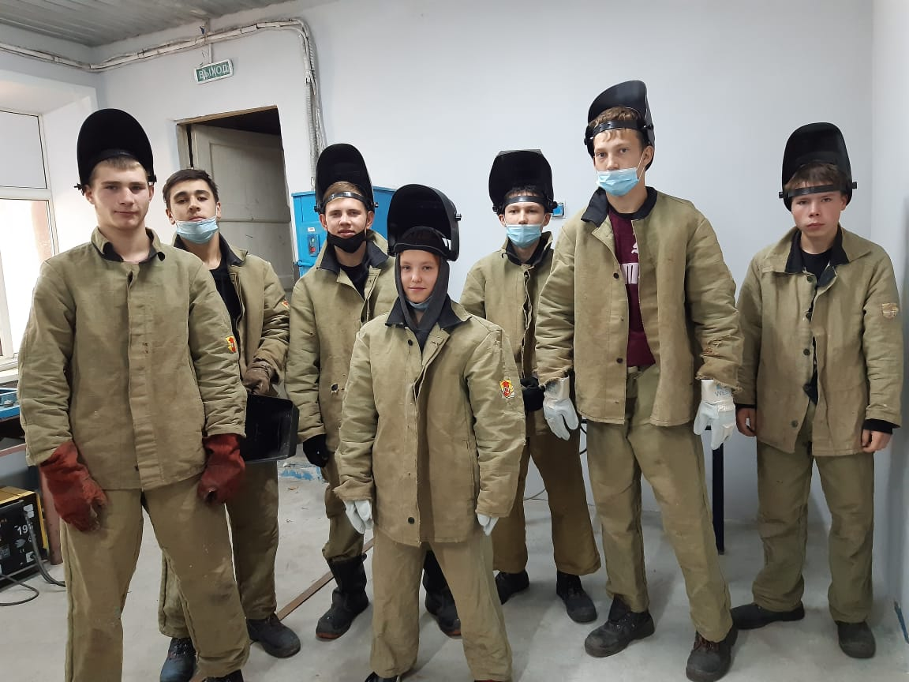
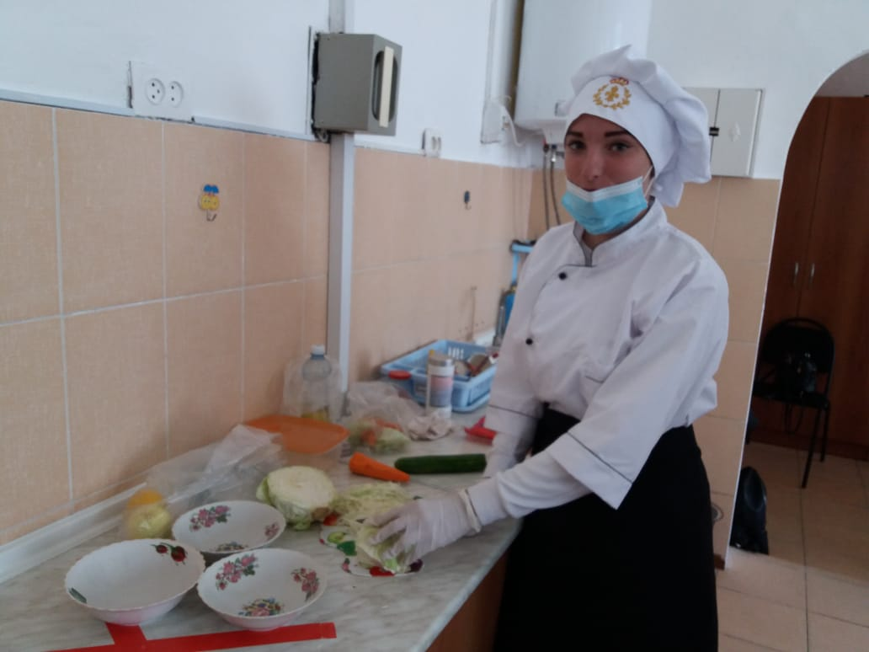
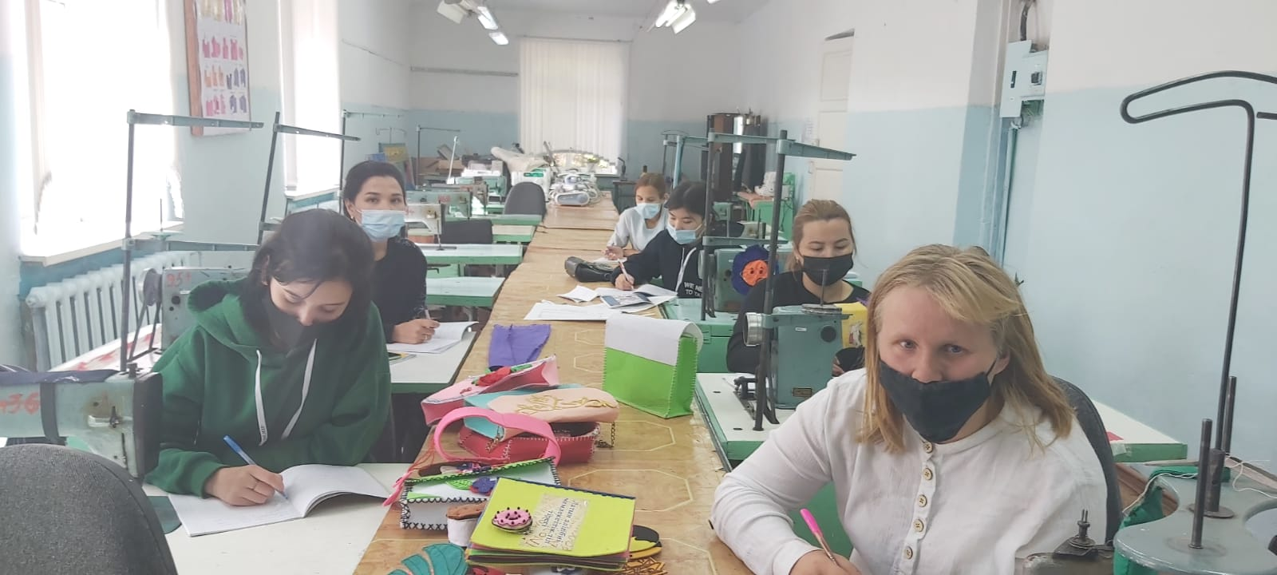
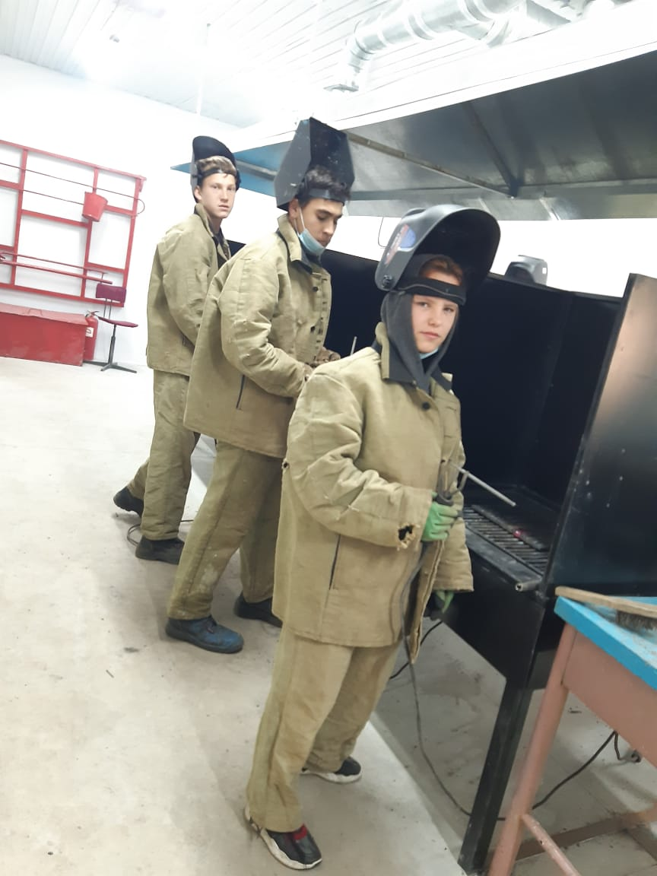
Саранский технический колледж г. Сарани (СТК) «организация питания», «швея», «газоэлектросварщик»

Slide 18
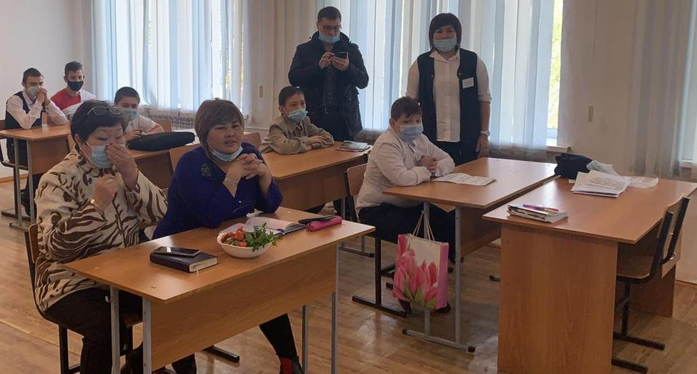
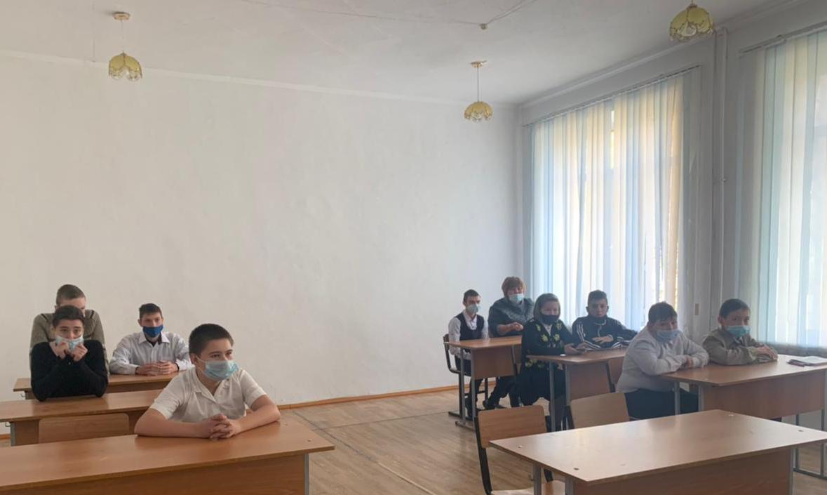
КГУ «Темиртауский индустриально – технологический колледж», обучается Авромиди Стильян по специальности мастер отделочных работ

Slide 19
Сравнительная таблица по трудоустройству выпускников за 4 года.
 | 2017-2018 | 2018-2019 | 2019-2020 | 2020-2021
Количество выпускников | 16 | 27 | 24 | 27
Обучаются в колледже | 2 (Кудебеков Е., Леконцев А.) | 16 | 11 | 11
Пошли в 10 класс | 14 | 7 | 9 | 7
Работают | 0 | 0 | 3 (Зумбилова, Жумабеков, Козлова) | -
Дома по состоянию здоровья | 0 | 4 | 1 | 8
Курсы | - | - | - | Ястреб Яна

Slide 20
Мониторинг трудоустройства выпускников школы – интерната за 8 лет
 | 2014-2015г. Авдеева А.И.9Б Байшина Б.З. 9В, Кагарманова И.Р. | 2015-2016г. Копбаева Е.В. Кагарманова И.Р. | 2016-2017г. Вдовицкая С.А. Тугельбаева Л.А. | 2017-2018г Даирова З.Н. | 2018-2018г. Сергеева Т.С. Даирова З.Н. Силамхан Е.Х. | 2018-2019г 10 А– Сергеева Т.С. Кагарманова И.Р. 10Б -Даирова З.Н. 9 А Лютова И.В. | 2019-2020 Лютова И.В. –Шмелева Е.Е.-10А Копбаева Е.В. 9Б Ильина Т.П.-9А | 2020-2021г. 9а Федоренко В.В. 9Б-Сименюта Н.Л. 10а Копбаева Е.В.
Кол-во выпускников | 19 | 11 | 22 | 2 | 14 | 20 | 24 | 27
Инвалиды выпускники | 0 | 1 Кулибаев И. | 1 Рексиус Е. | 0 | 2 1.ПрокопенкоВ. 2.Шихатаров Ф. | 1. Прокопенко В. 2. Аманжол М. 3.Железкин И. | 2 Аманжол М. Муратбек С. | Всего 11 9а -7 10а Аманжол М. Муратбек С. Комаров А. Кабыкенова Ш.
По болезни не приступили к обучению | Латыпова Л. | Черногорова В. | 0 | 0 | - | 1. Дегтярев В. | 1.Клепацкая А. | 9 А -7детей 10а Аманжол М. Муратбек Всего 8

Slide 21
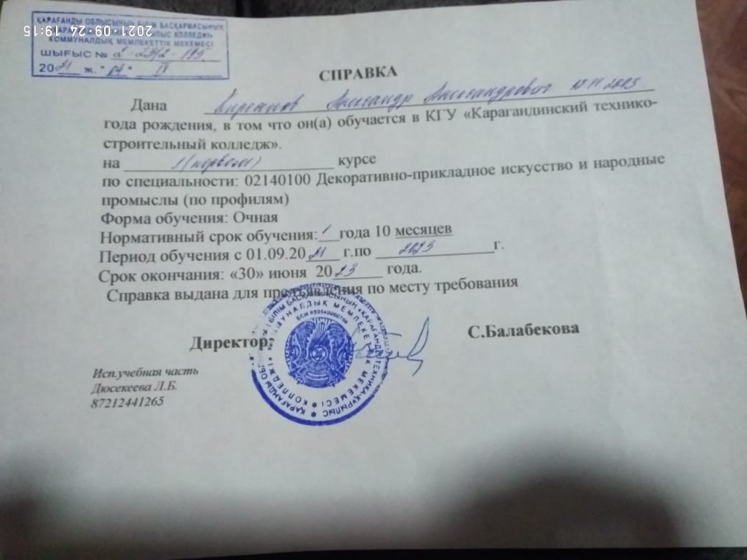
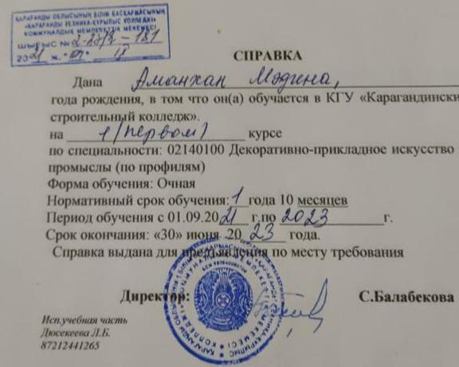
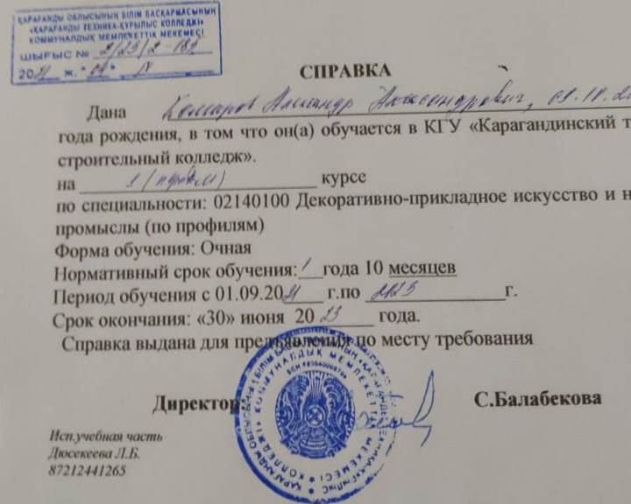
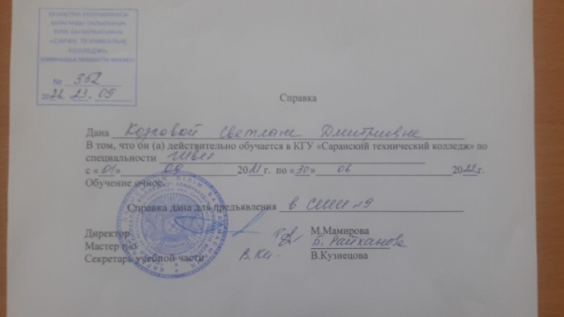
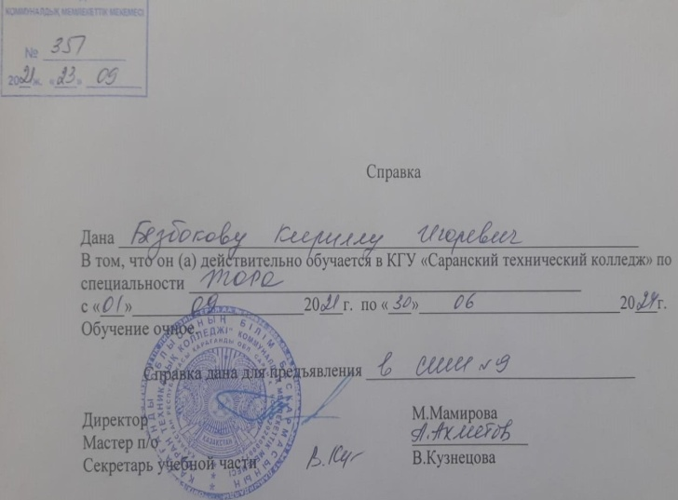
Спасибо за внимание!

